Slide 1
Open MP
Prof. MSc. Rodrigo D. Malara
Centro Universitário de Araraquara
Adaptado de “The OpenMP Crash Course” da Arctic Region Supercomputing Center

Slide 2
Introdução ao Openmp

Slide 3
O que é o OpenMP ?
O que é OpenMP?
Modelo de execução Fork-Join
Como funciona?
OpenMP versus Threads
OpenMP versus MPI
Componentes do OpenMP
Diretivas de Compilação
Bibliotecas
Variáveis de Ambiente

Slide 4
O que é o OpenMP ?
Modelo de programação paralela de memória compartilhada padronizada
Oferece portabilidade entre plataformas
Só é útil para os sistemas de memória compartilhada
Permite paralelismo incremental por diretivas
Utiliza diretivas, variáveis de ambiente, chamadas à biblioteca própria

Slide 5
Modelo de Execução Fork-Join
A execução começa em um thread mestre único
Mestre gera threads para as regiões paralelas
Regiões paralelas executadas por vários threads
Threads escravos e mestre participam na região paralela
Escravos executam apenas dentro da região paralela
Execução retorna para o thread mestre depois de uma região paralela

Slide 6
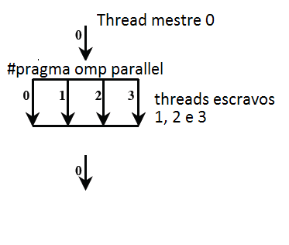
Como Funciona ?

Slide 7
Open MP versus Threads
OpenMP e threads usam o mesmo paralelismo Fork-Join
Threads
Explicitamente criar processos
Mais carga programador
OpenMP
Cria threads implicitamente
É relativamente fácil de se programar

Slide 8
OpenMP versus MPI
OpenMP
Um processo, muitos threads
Arquitetura compartilhada
Mensagens implícitas
Sincronização explícita
Paralelismo Incremental
Paralelismo de Granularidade Fina
É relativamente fácil de programar
MPI - Message Passing Interface
Vários processos
Arquitetura não-compartilhada
Troca explícita de mensagens
Sincronização Implícita
Paralelismo tudo-ou-nada
Paralelismo de Granularidade Grossa
Relativamente difícil de se programar

Slide 9
Funções Utilitárias https://pastebin.com/rArLjp48
#include <stdio.h>
#include <stdlib.h>
#include <time.h>
// Funcoes utilitarias
// Preenche um vetor de tamanho n com numeros aleatorios de 0 ate limite
void initRand(int* vetor, int n, int limite) {
int i;
float fatorMult = ((float)limite)/(float)RAND_MAX;
srand(time(NULL));
for (i = 0; i < n; i++) {
vetor[i] = rand() * fatorMult;
}
}
// Calcula o tempo entre duas tomadas de tempo em segundos
float calculaTempoSegundos(clock_t ini, clock_t fim) {
return ((double)fim-ini)/CLOCKS_PER_SEC;
}
// Faz o processador aguardar ms milisegundos - Consome CPU !
void dormir(unsigned int ms){
clock_t goal = ms + clock();
while (goal > clock());
}

Slide 10
Funções Utilitárias https://pastebin.com/rArLjp48
// Imprime o vetor
void imprimeVetor(int v[], int tam) {
int i;
for (i = 0; i < tam; i++) {
if (i > 0) printf(", ");
printf("%d", v[i]);
}
printf("\n");
}
void insertionSort(int v[], int n) {
int i, j, chave;
for(j=1; j<n; j++) {
chave = v[j];
i = j-1;
while(i >= 0 && v[i] > chave){
v[i+1] = v[i];
i--;
}
v[i+1] = chave;
}
}

Slide 11
Funções Utilitárias https://pastebin.com/rArLjp48
int main(int argc, char *argv[])
{
// Definindo variaveis de tempo inicial e final
clock_t ini, fim; // Tempo de processamento (fim - ini)
int vet[100000];
printf("Insertion Sort\n");
initRand(vet, 100000, 5000);
imprimeVetor(vet, 20); // apenas 20 posicoes
ini = clock();
insertionSort(vet, 100000);
fim = clock();
imprimeVetor(vet, 20); // apenas 20 posicoes
printf("Tempo Insertion Sort %f\n", calculaTempoSegundos(ini,fim));
}

Slide 12
CoNFIGURAÇÃO DE AMBIENTE PARA o Openmp

Slide 13
Variável de Ambiente
Adicionar a variável de ambiente OMP_NUM_THREADS com o valor 4
Faça isso em
Meu Computador
Propriedades
Configurações Avançadas
Variáveis de Ambiente

Slide 14
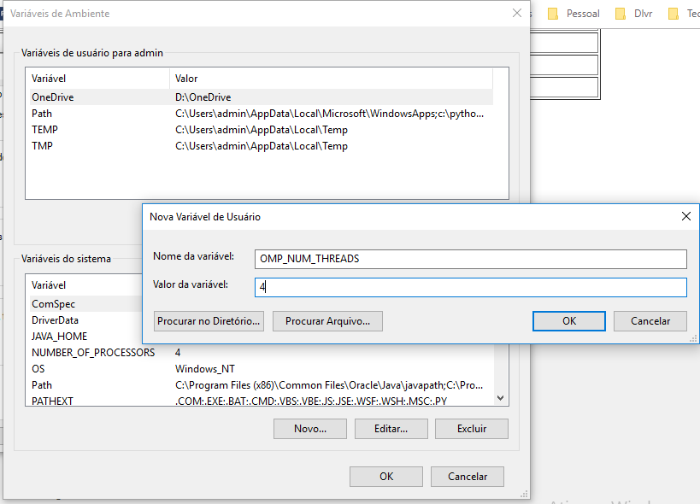
Variável de Ambiente
OpenMP e threads usam o mesmo paralelismo Fork-Join
Threads
Explicitamente criar processos
Mais carga programador
OpenMP
Cria threads implicitamente
É relativamente fácil de se programar

Slide 15
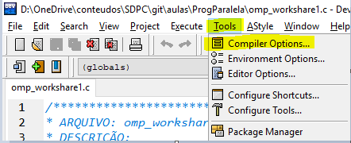
Configure o Dev C++
Adicionar a opção -fopenmp nas opções de compilação
Faça isso em

Slide 16
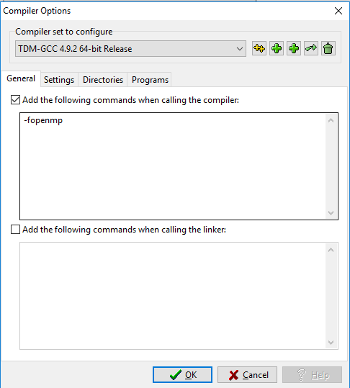
Configure o Dev C++

Slide 17
Componentes do Openmp

Slide 18
Diretivas de Compilação
Compilação baseada em diretivas
Compilador interpreta diretivas como comentários a menos que OpenMP esteja habilitado
O mesmo código pode ser compilado como serial ou multitarefa
Diretivas permitem
Compartilhamento de Trabalho
Sincronização de Dados
Definição de Escopo

Slide 19
Bibliotecas de Funções
Rotinas de informação
omp_get_num_procs () - número de processadores no sistema
omp_get_max_threads () - número máximo de threads permitidos
omp_get_num_threads () - Obtém o número de threads ativos
omp_get_thread_num () - obtém número do thread atual
Definir o número de threads
omp_set_num_threads (inteiro)
Configura número de threads
Ver OMP_NUM_THREADS
Acesso a dados e sincronização
omp_ <*> _lock () – controla locks do OMP

Slide 20
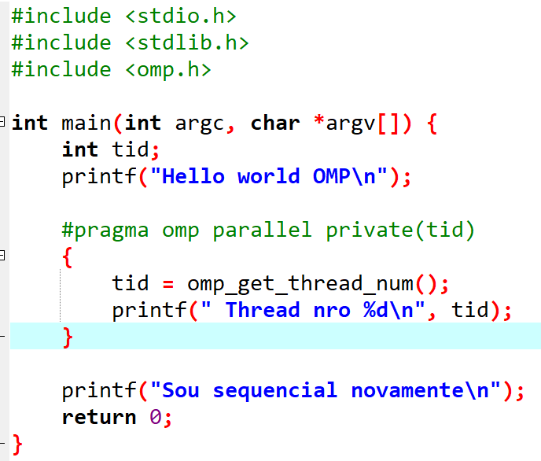
Primeiro Exemplo

Slide 21
Variáveis de Ambiente
Controle do ambiente de execução
OMP_NUM_THREADS - número de threads a serem usados
OMP_DYNAMIC - ativar / desativar o ajuste segmento dinâmico
OMP_NESTED - ativar / desativar o paralelismo aninhado
Controle do escalonamento de trabalho
OMP_SCHEDULE
especificar como será a distribuição de trabalho entre os threads
static – cada thread executa um número fixo de iterações
dynamic – as iterações são atribuídas aos threads em tempo de execução
guided - começa com pedaços grandes, o tamanho diminui exponencialmente
Ex Windows: set OMP_SCHEDULE "dynamic, 4"

Slide 22
Contruções do openmp

Slide 23
Diretivas para Compilação Condicional
C/C++
#ifdef _OPENMP
…
#endif

Slide 24
Formato das Diretivas
sentinela nome_da_diretiva [clausula [[,] clausula …]
Diretivas devem ser em minúsculas em C
Em Fortran, isso não importa
Cláusulas podem ser separadas por virgulas ou espaços em branco
Sentinelas
C/C++: #pragma omp { … }
Fortran: !$omp / c$omp / *$omp

Slide 25
Construção: Região Paralela
#pragma omp parallel [clausulas]
Bloco estruturado
Todo o código do bloco abaixo a diretiva se repete em todos os threads
Cada thread tem acesso a todos os dados definidos no programa
Barreira implícita no final da região paralela
Notes:
Exemplo: exibir TID em todos os threads

Slide 26
Loops Paralelizáveis
#pragma omp parallel for
Combina construção paralela com compartilhamento de trabalho
Conveniência
A Construção mais comum do OpenMP é o parallel for
Notes:
Exemplo:

Slide 27
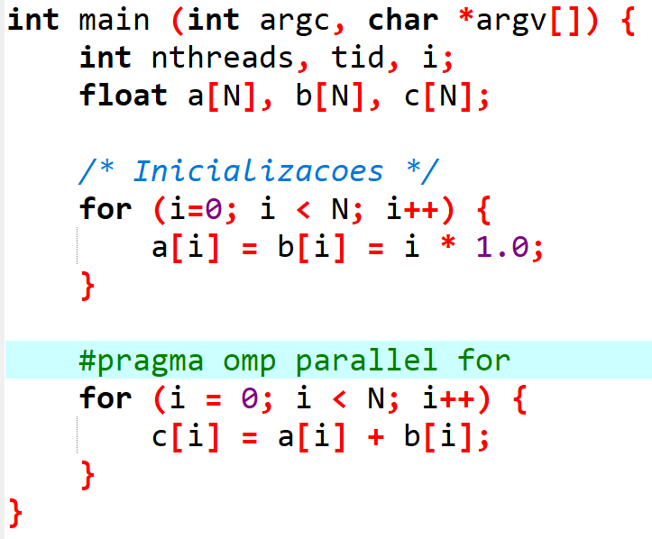
Exemplo: Comp. Paralelo

Slide 28
Restrições em loops paralelos
O vetor deve ser de tamanho fixo
While pode não servir
Deve-se concluir todas as iterações do loop
não pode usar construções de saída (break, go to, continue)
exceção - a execução pode ser encerrada usando exit em C / C ++

Slide 29
Seções
#pragma omp sections [clausula]
{
#pragma omp section
{
[codigo para a seção 1]
}
#pragma omp section
{
[codigo para a seção 2]
}
}
Seções concorrentes de código distribuidas entre os threads
Notes:
Exemplo: omp_workshare2.c

Slide 30
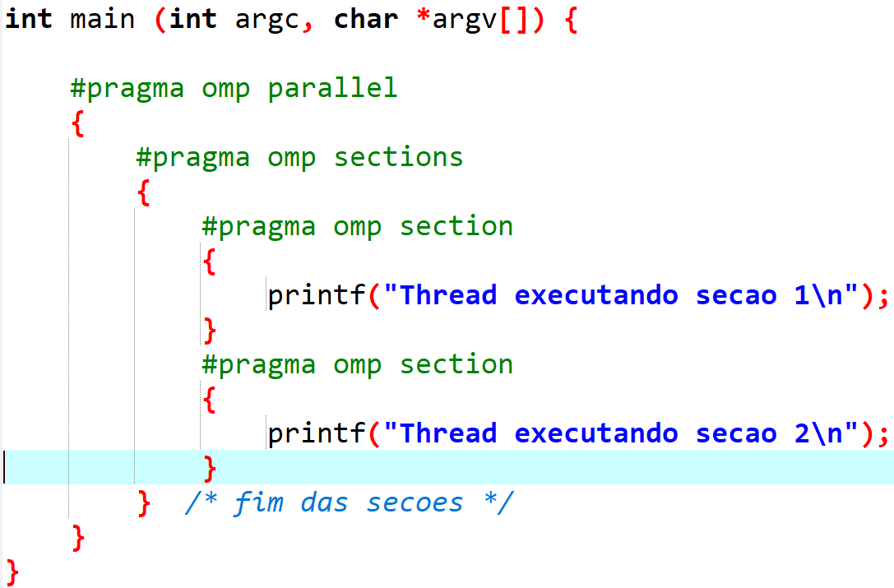
Exemplo: Seções
Notes:
Exercício: inicializar matrizes A e B em processadores distintos no primeiro exemplo de OpenMP

Slide 31
Simples
#pragma omp single [clausula] ...
{
[codigo]
}
Define o código serial em uma região paralela
Um único thread (qualquer) executa o código
Nenhuma barreira implícita no início da construção
O uso comum é para a realização de operações de E / S
Notes:
Exemplo:

Slide 32
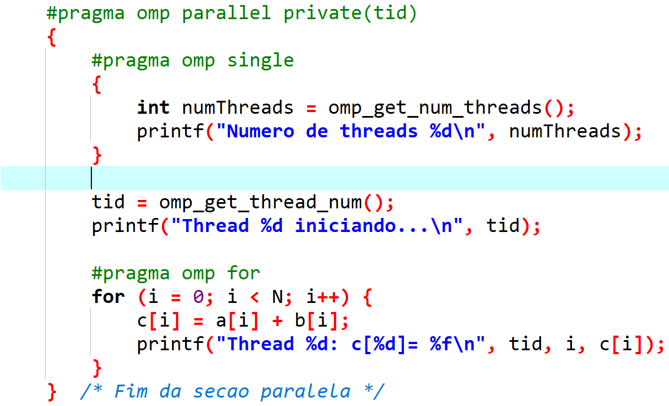
Exemplo: Simples

Slide 33
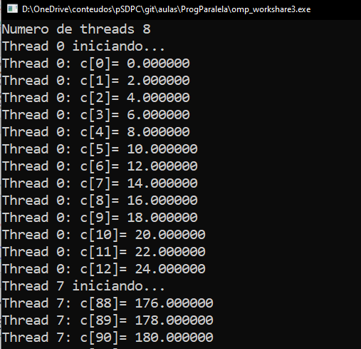
Exemplo: Simples

Slide 34
ESCOPO DE DADOS

Slide 35
Escopo de dados: O que é ?
As fontes mais comum de erros na prog. de memória compartilhada são:
Compartilhamento de variáveis não-intencional
Privatização de variáveis que precisam ser compartilhadas
Determinar se as variáveis devem ser compartilhadas ou privadas é a chave para a correção do programa paralelo e desempenho
Parte mais difícil da programação OpenMP

Slide 36
Escopo de dados
Cada variável tem um escopo privado ou compartilhado
As cláusulas de Escopo consiste em:
private e shared de variáveis específicas
reduction identifica explicitamente uma variável de redução
firstprivate ou lastprivate para inicialização e finalização das variáveis privatizadas
default: muda regras padrão quando as variáveis são implicitamente definidas

Slide 37
Escopo padrão
Se o escopo uma variável em uma região paralela não está explicitamente definido então ela é compartilhada
Exceto para índices de laços parallel for
O comportamento compartilhado é correto se a variável é apenas lida, mas não é modificada
Se a variável for atribuída nas regiões paralelas, então é necessário
Acertar o escopo explicitamente
Adicionar sincronização

Slide 38
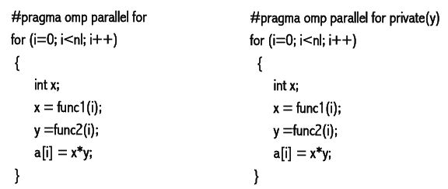
Exemplo de Escopo
INCONSISTENTE CONSISTENTE

Slide 39
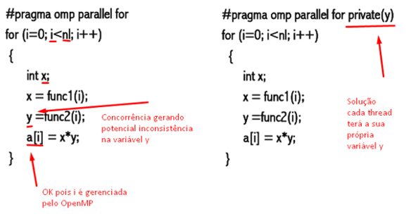
Exemplo de Escopo
RUIM BOM

Slide 40
Regras de Escopo
Uma variável individual pode aparecer no máximo em uma única cláusula de escopo
Variável a ter seu escopo definido deve se referir a um objeto inteiro, e não uma parte de um objeto
Não é possível definir o escopo de um elemento de uma matriz ou um campo de uma estrutura
Válido para estruturas C ou classes C++

Slide 41
Cláusulas de Escopo
Compartilhado: shared (varlist)
Declara variáveis que têm uma localização de memória única e comum para todos os threads
Todos os threads acessam a mesma posição de memória, assim o acesso deve ser cuidadosamente controlado

Slide 42
Cláusulas de Escopo
Privado: private (varlist)
Declara variáveis para que cada thread tenha sua própria cópia
Variáveis privadas só existem na região paralela
O valor é indefinido no início da região paralela
O valor é indefinido após o final da região paralela
Obs: Deve ser possível determinar o tamanho da variável antes de entrar na região paralela
Tipos primitivos ou vetores alocados estaticamente
Nada de malloc (C) ou new (C++)

Slide 43
Cláusulas de Escopo
Redução (redn_oper: varlist)
Declara que uma variável escalar estará envolvida em uma operação de redução
Em Fortran, os operadores de redução podem ser +, *, -, AND, OR, EQV, NEQV, MAX, MIN, I e IOR, IEOR...
Em C / C + +, os operadores de redução pode ser +, *, -, &, |, ^, & &, | |

Slide 44
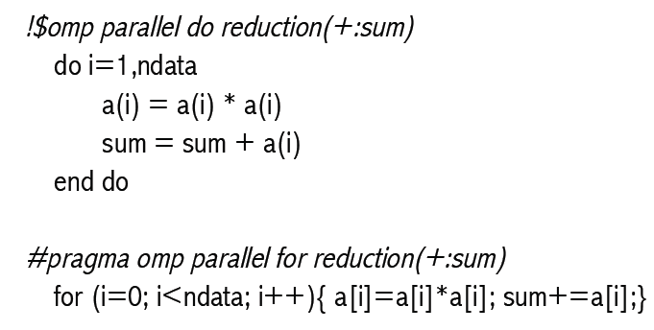
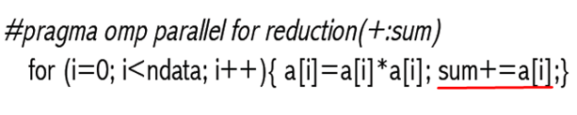
Exemplo: Redução
Notes:
Usar exemplo omp_reduction.c

Slide 45
Cláusulas de Escopo
Primeira privada: firstprivate (varlist)
Declara variáveis para que cada thread tenha a sua própria cópia
A cópia de cada thread é inicializada com o valor do thread mestre antes de entrar no loop
Pode ser mais eficiente do que declarar algumas variáveis a serem compartilhadas
Notes:
Ex: omp_firstprivate.c

Slide 46
Clausulas de Escopo
Última privada: lastprivate (varlist)
Carrega variáveis do thread mestre com o último valor definido pela última iteração do loop
Se você não faz a última iteração, o comportamento é indefinido

Slide 47
Cláusulas de Escopo
DEFAULT:
Sintaxe: default(shared|none)
Não pode ter default (private) devido a requisitos das funções do próprio OpenMP
Muda o escopo padrão de variáveis cujo escopo não foi definido através das cláusulas acima
default(none) ajuda encontrar problemas de escopo forçando definição explícita do escopo
Notes:
Modificar primeiro programa para usar o default none

Slide 48
Cláusulas de Escopo
Distribuição: schedule (tipo, bloco)
Controla distribuição de iterações entre threads em laços for
Tipo pode ser:
Static: blocls atribuídos sequencialmente aos threads
Dynamic: blocos são determinados dinâmicamente
Guided: Primeiro distribui blocos grandes e depois blocos menores entre threads
Runtime: distribuição é determinada pela variável de ambiente OMP_SCHEDULE
Bloco é um inteiro positivo
Notes:
Exercício: Alterar distribuições do primeiro programa e avaliar speedup

Slide 49
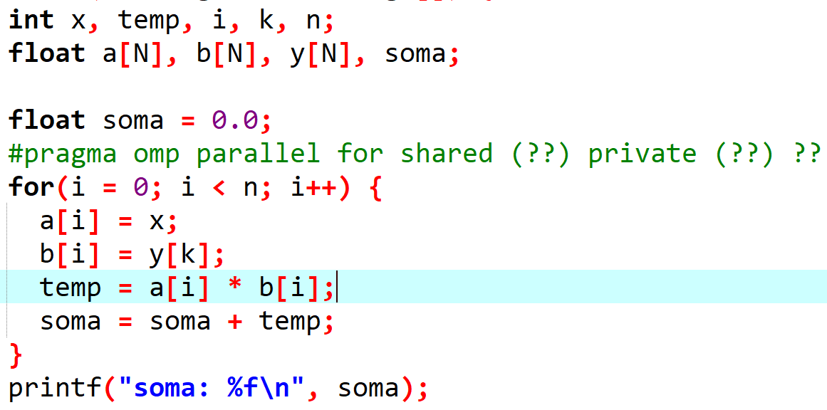
Guia para Atributos de Escopo
Considere o código abaixo:

Slide 50
Guia para Atributos de Escopo
1 – Faça uma lista de todas as variáveis no loop:
soma, i, n, a, x, b, y, k, temp
2 – variáveis indexadas pelo índice do parallel for devem ser SHARED. Veja A e B
a) O indice só pode ser a variável do for (i) se tiver um a[i -1] pode impedir paralelização
b) Variáveis podem aparecer dos dois lados de uma atribuição
c) Cada thread OpenMP acessa elementos diferentes baseado na distribuição (schedule).
Os threads não estarão nunca na mesma iteração
Ou seja, no mesmo i

Slide 51
Guia para Atributos de Escopo
3 - Variáveis não indexadas pelo loop paralelizado
Variáveis do lado direito de atribuições são SHARED
Ex: n, x, y e k
Cada thread acessa a mesma variável. Como o acesso é de leitura não gera condição de disputa.
Variáveis usadas em reduções são compartilhadas
Ex: soma
Variável é inicializada antes do loop e usada após

Slide 52
Guia para Atributos de Escopo
c) Variáveis definidas dentro do loop são PRIVATE
ex: temp
A variável não é usada antes ou após o loop
Compilador cria uma variável para cada thread
4 – O índice do loop é controlado pelo compilador portanto não deve aparecer no SHARED ou no PRIVATE. O compilador irá ignorar e fazer o que é certo
ex: i

Slide 53
Guia para Atributos de Escopo
Portanto a diretiva correta fica:
#pragma omp parallel for shared (a, b, n, x, y, k, soma) private (temp) reduction(+:soma)
Já que o SHARED é padrão:
#pragma omp parallel for private (temp) reduction(+:soma)
Se não for possível usar o exemplo acima o loop precisa de uma análise mais profunda ou pode não ser paralelizável

Slide 54
SINCRONIZAÇÃO

Slide 55
Construções
#pragma omp master
#pragma omp critical [(name)]
#pragma omp barrier
#pragma omp atomic
#pragma omp flush [(list)]
#pragma omp ordered

Slide 56
MASTER
#pragma omp master
bloco estruturado
O bloco é executado apenas pelo thread mestre
Não há uma barreira antes ou após essa diretiva

Slide 57
CRITICAL
#pragma omp critical [(nome)]
bloco estruturado
Apenas um thread por vez pode executar o bloco
Não há como determinar a ordem de entrada na região crítica pelos threads

Slide 58
BARRIER
#pragma omp barrier
Sincroniza todos os threads num time
Para a execução do programa até que todos os threads se cheguem nesse ponto de execução

Slide 59
ATOMIC
#pragma omp atomic
expressão
Caso especial do CRITICAL
Protege uma variável escalar para que não seja modificada por múltiplos threads ao mesmo tempo
Funciona como um mutex

Slide 60
FLUSH
#pragma omp flush [(list)]
Obriga escrita na memória com dados que estejam em cache ou bufferizadas pelo OpenMP

Slide 61
ORDERED
#pragma omp ordered
bloco estruturado
Ordena um laço for ou while
É como se estivesse executando em serialmente (1 processador)

Slide 62
ASPECTOS PRÁTICOS

Slide 63
Sugestões de Uso
Não use cláusulas se possível – ao invés disso
Declare variáveis privadas dentro das regiões paralelas
Não utilize a sincronização, se possível – em especial a “flush"
Não use travas se possível - se tiver que usar, certifique-se em destravá-las

Slide 64
Sugestões de Uso
Use apenas construções paralelas para for e do
As outras situações provavelmente irão causar lentidão
Distribuição
Use STATIC a menos que o balanceamento de carga seja um problema real • Se o balanceamento de carga é um problema, use STATIC com BLOCOS
Usar DYNAMIC ou GUIDED exigem uma grande sobrecarga

Slide 65
Overheads Típicos
Exibir o nro do thread: 10-50
Do/For estático: 100-200 (STATIC)
Barreira: 200-500
Do/For dinâmico: 1000-2000 (DYNAMIC)
Comando ordenado: 5000-10000

Slide 66
Sugestões de Uso
Conheça sua aplicação
Use um profiler para encontrar gargalos

Slide 67
Problemas Comuns
Paralelismo de granularidade fina demais
Excesso de sincronização
Desequilíbrio de carga
Compartilhamento verdadeiro
Evitar ping pong em cache
Compartilhamento Falso
Não usa cache
Condições de Disputa
Deadlocks

